Slide 1
СПЕКТРАЛЬНЫЕ И ОЧАГОВЫЕ ПАРАМЕТРЫ ЗЕМЛЕТРЯСЕНИЙ ВОСТОЧНОГО КАВКАЗА
¹Зверева А.С.
²Габсатарова И.П.
Научный руководитель: чл.-корр. Собисевич А.Л.³
¹Федеральный исследовательский центр «Единая геофизическая служба Российской академии наук», г. Пермь, Россия
²Федеральный исследовательский центр «Единая геофизическая служба Российской академии наук», г. Обнинск, Россия
³Институт физики Земли им. О.Ю. Шмидта Российской академии наук, г. Москва, Россия

Slide 2
Изучение спектральных и динамических параметров очагов землетрясений
Зачем?
Оценка сейсмической энергии
Расчет сейсмического момента и моментной магнитуды Mw
Геометрические размеры очага: длина, ширина и высота, объем главного толчка

Slide 3
Изучение спектральных и динамических параметров очагов землетрясений
?
Спектр смещения в очаге
Затухание
Наблюденный
спектр
Геометрическое расхождение G(Δ,h)
c
Наблюденный спектр:
attenuation
f_{с}
f_{с}

Slide 4
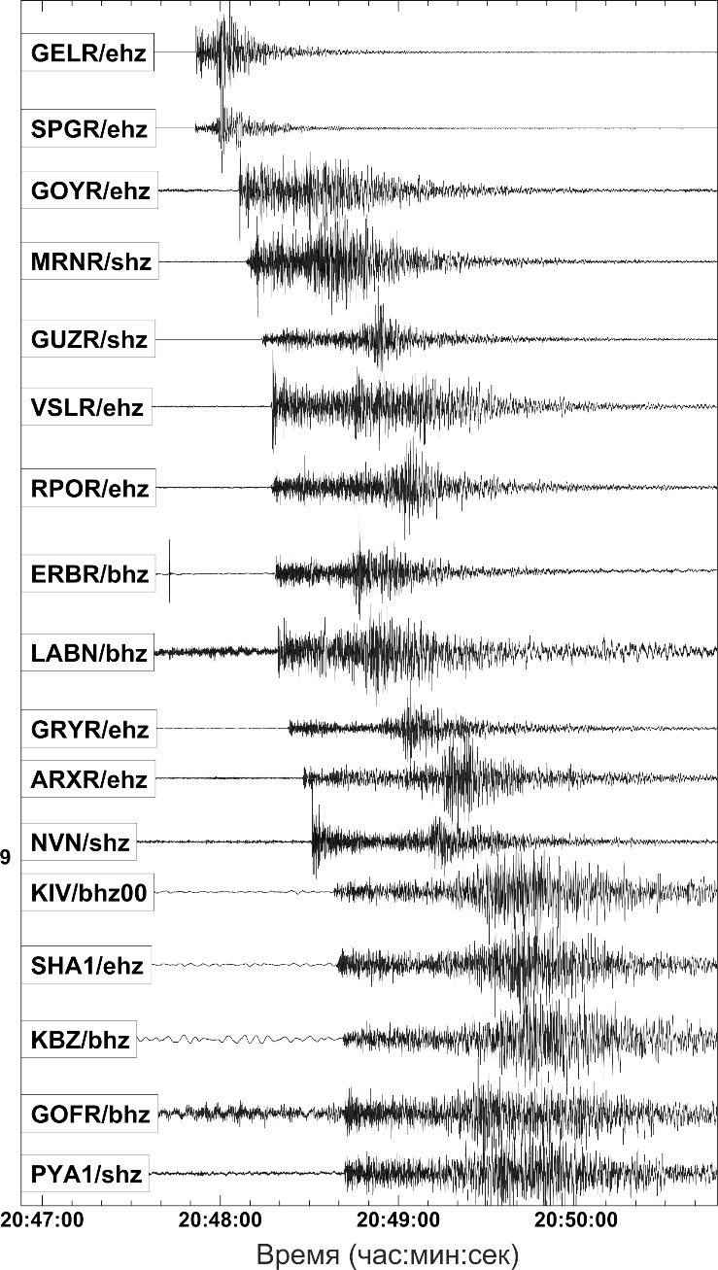
Исследование затухания сейсмических волн в литосфере Северного Кавказа
Исследование затухания сейсмических волн с расстоянием дает фундаментальную информацию о неупругости и рассеивающих свойствах литосферы, а также фактических свойствах среды в конкретном регионе.
Затухание амплитуды, вызванное неупругой средой и рассеиванием волн, описывается через безразмерный параметр добротности среды Q
Q необходима для фундаментальных и прикладных задач сейсмологии:
расчет очаговых спектров,
определение сейсмических моментов и иных очаговых параметров землетрясений
моделирование возможных сильных движений грунта
Построение синтетических сейсмограмм и пр.

Slide 5
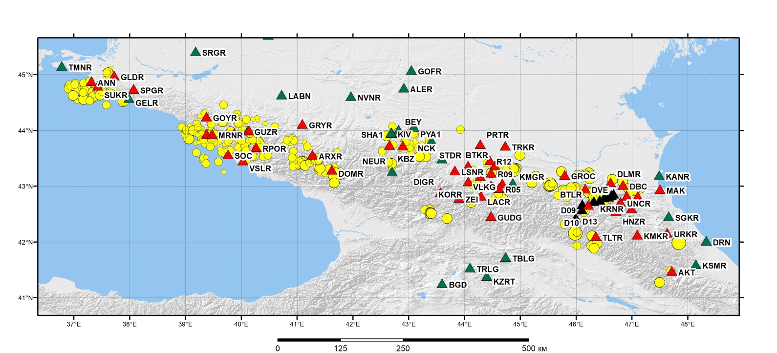
Исследование затухания сейсмических волн в литосфере Северного Кавказа
Павленко О.В. с соавторами - изучение затухания энергии S-волн и расчет Q по записям локальных и региональных землетрясений Северного Кавказа сейсмических станций «SOC», «ANN», «KIV» и «MAK»
Копничев Ю.Ф., Соколова И.Н. (2019) и Аптикаева О.Е. (2020). Изучение неоднородности поглощения S-волн на Кавказе с прогнозными целями в ретроспективном режиме.
[Павленко, 2008, 2010, 2016, 2020, Павленко, Павленко, 2016, Харазова и др., 2016, Кромский и др., 2018; Кирсанов, Павленко, 2020].

Slide 6
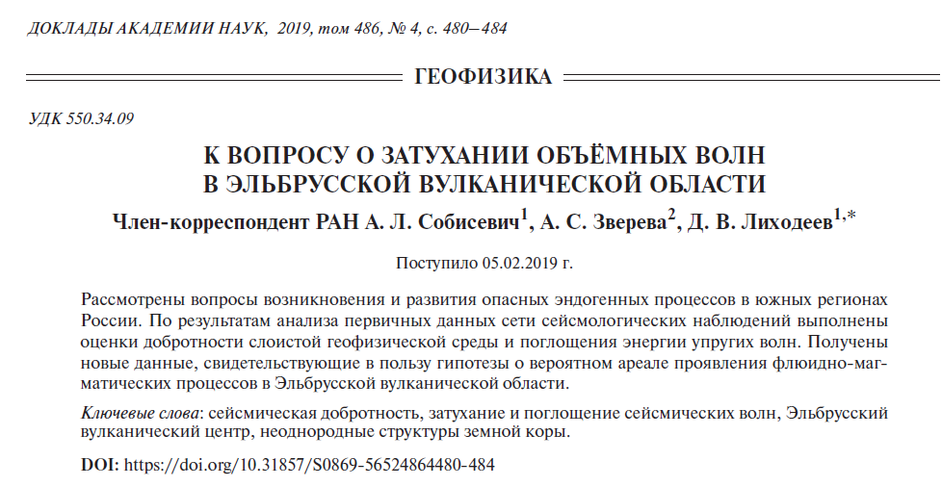
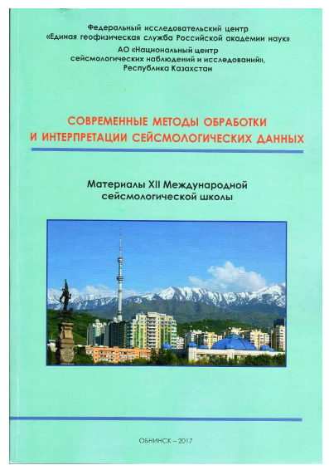
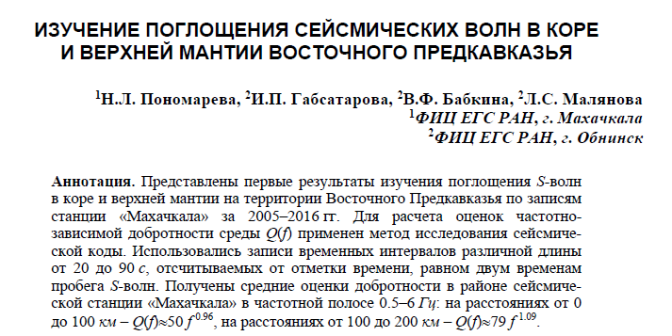
Исследование затухания сейсмических волн в литосфере Северного Кавказа
Работы по расчету добротности Q в ФИЦ ЕГС РАН проводятся, начиная с 2017 г.
До настоящего времени все эти исследования проводились для отдельных сейсмических станций и записей наиболее сильных землетрясений, а также с использованием разного программного обеспечения и методики.
!

Slide 7
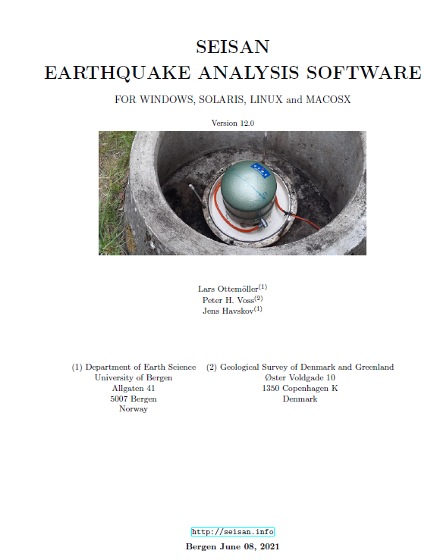
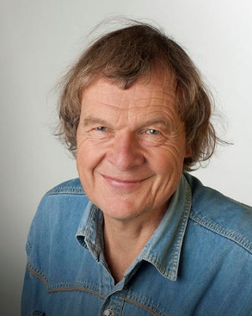
Программный комплекс SEISAN
В ФИЦ ЕГС РАН начиная с 2020 г. ведутся работы по внедрению программного комплекса SEISAN для обработки и интерпретации землетрясений Северного Кавказа
Работа проводится под руководством и непосредственным участием Профессора Хавскова (Prof. J. Havskov), одного из основных разработчиков
Программный комплекс SEISAN для обработки сейсмологических данных используется уже 30 лет и представляет собой полный набор программ и простую базу данных для анализа землетрясений по аналоговым и цифровым данным

Slide 8
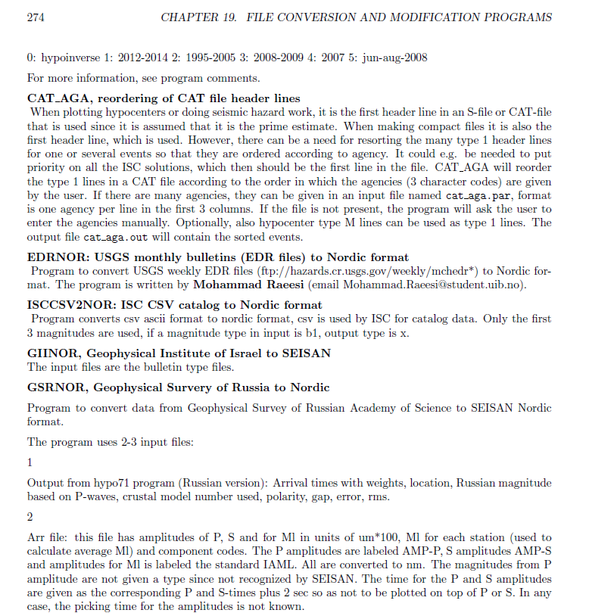
Программный комплекс SEISAN
Цель: единая база данных Северного Кавказа и внесение в нее уже имеющейся информации за период наблюдений начиная с 2013 года
Создание конвертора для файлов выходных данных из форматов, используемых в ФИЦ ЕГС РАН в Nordic
Совместно с Профессором Хавсковым (была создана программа GSRNOR для SEISAN
Ottemoller, L., Voss, P.H. and Havskov J. (2021). SEISAN Earthquake Analysis Software for Windows, Solaris, Linux and Macosx, Version 12.0. 607 pp. University of Bergen. ISBN 978-82-8088-501-2, URL http://seisan.info.

Slide 9
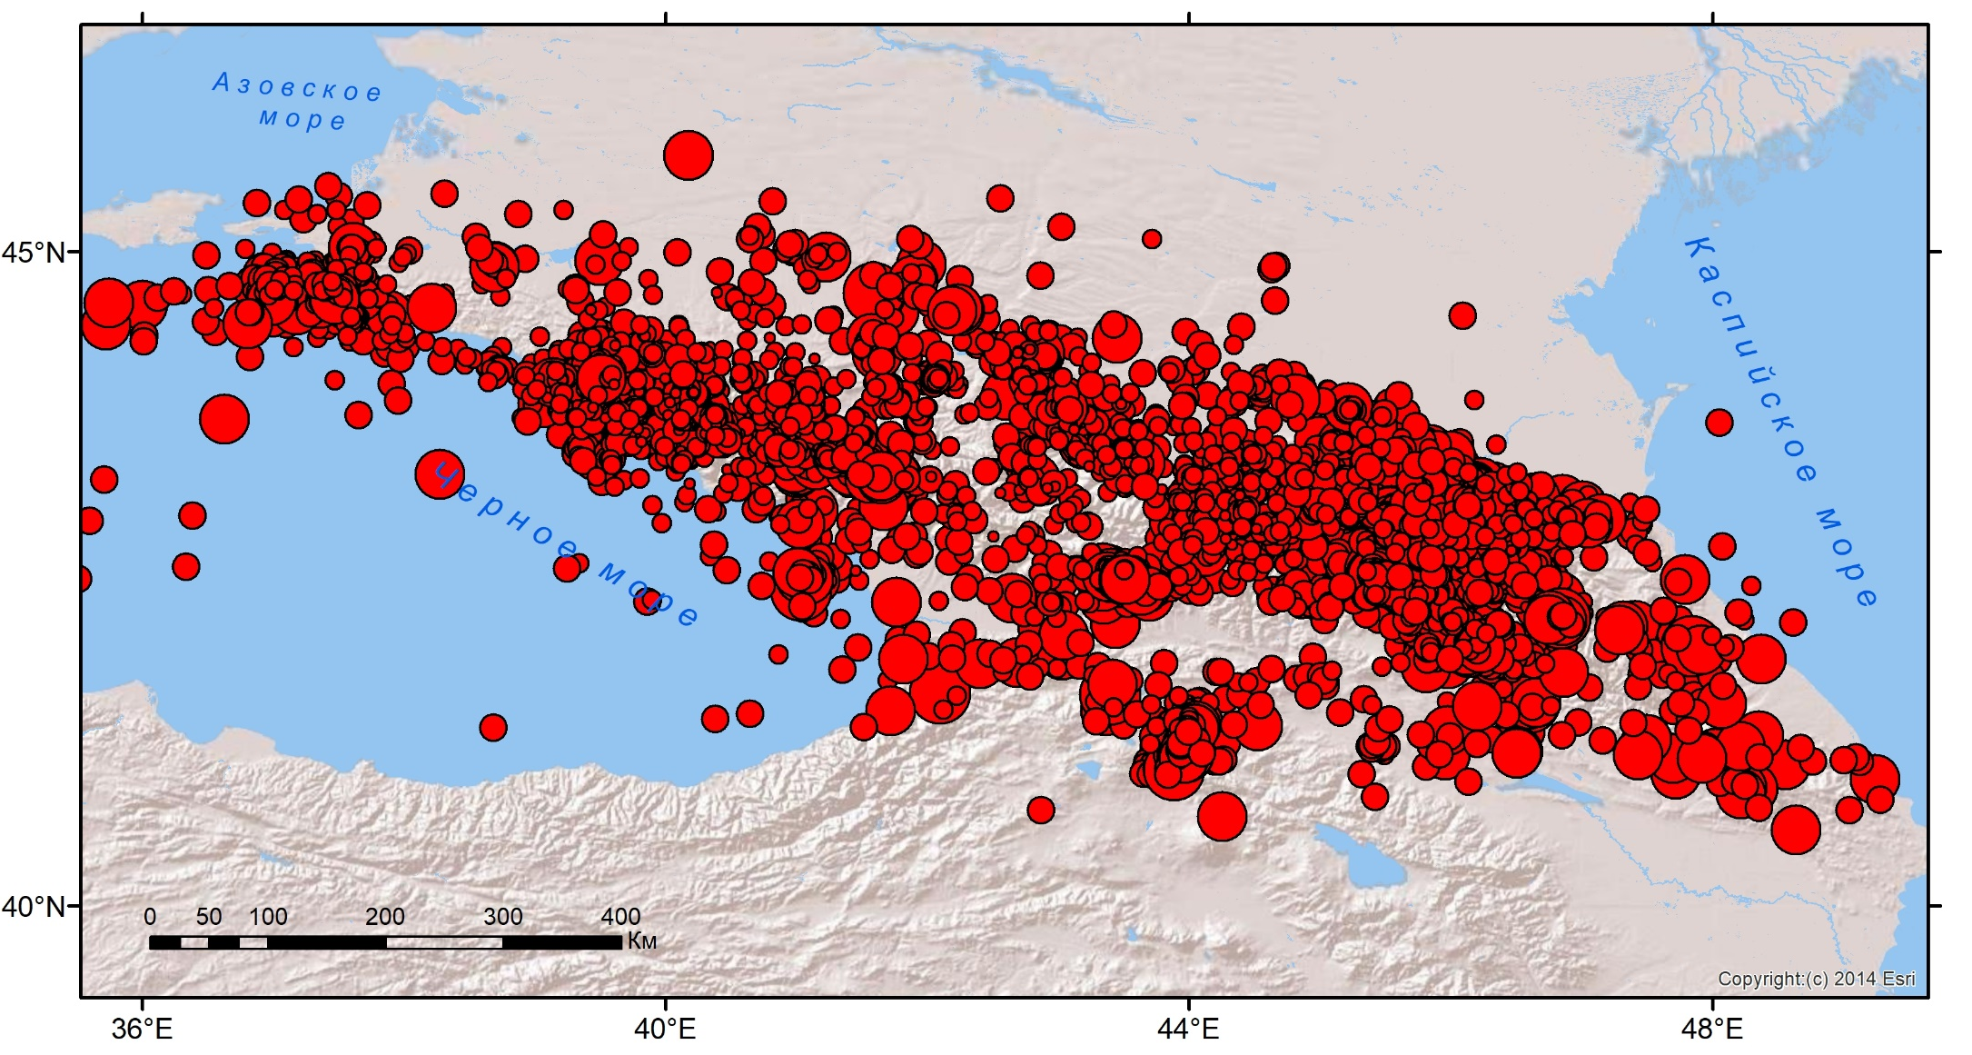
База данных «NCAU» землетрясений Северного Кавказа в SEISAN
Параметры гипоцентров определены по данным сетей региональных сейсмических станций ФИЦ ЕГС РАН: Северо-Осетинского филиала (NOGSR), Дагестанского филиала (DAGSR) и Центрального отделения (OBGSR)
6764 событий за период с 2013 по 2022 гг.

Slide 10
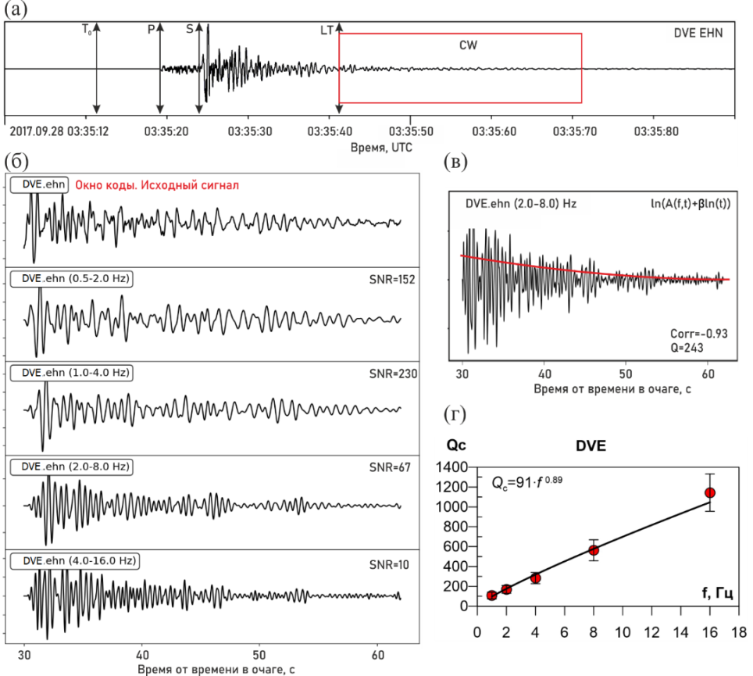
Расчет добротности Q в программе CodaQ
Метод огибающих кода-волн, полученная добротность имеет название добротность по коде волны Q_{c} [Aki, Chouet, 1975, 1978, Раутиан, 1981]
Программа вычисляет добротность по коде Q_{c} для ряда событий и станций на заданных значениях центральной частоты. По завершении рассчитываются средние значения на основании частотно-зависимой степенной функцией Q_{c}(f)

Slide 11
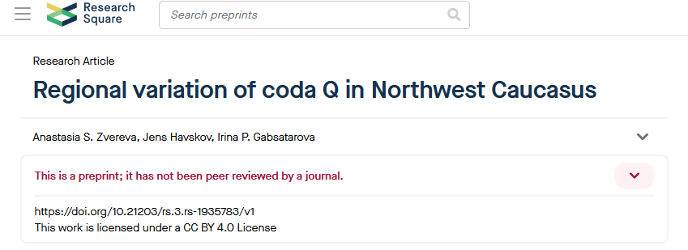
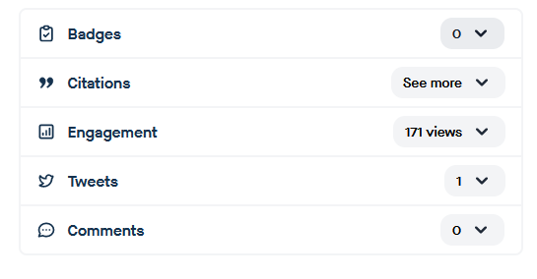
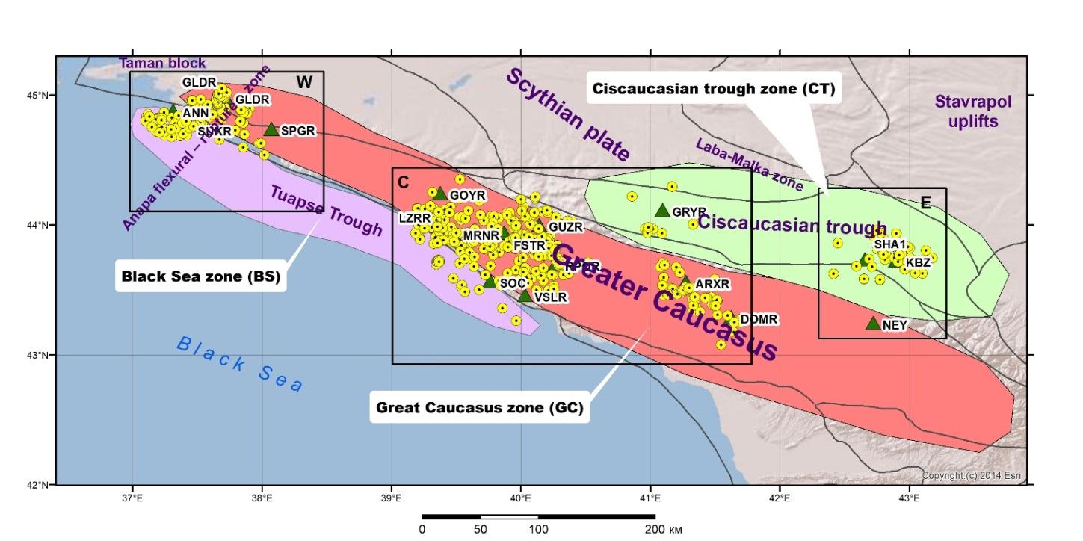
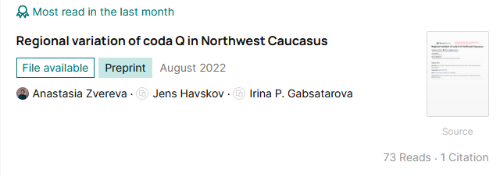
Расчет добротности Q в программе CodaQ
Первый опыт успешного применения программы был проведен для территории Северо-Западного Кавказа где по 267 землетрясениям и 17 станциям из сети ФИЦ ЕГС РАН было получено среднее частотно-зависимое отношение
Q_{c}=90±21∙f^{1.02±0.11}
Research Gate

Slide 12
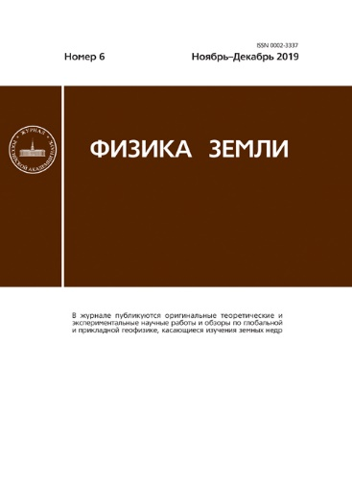
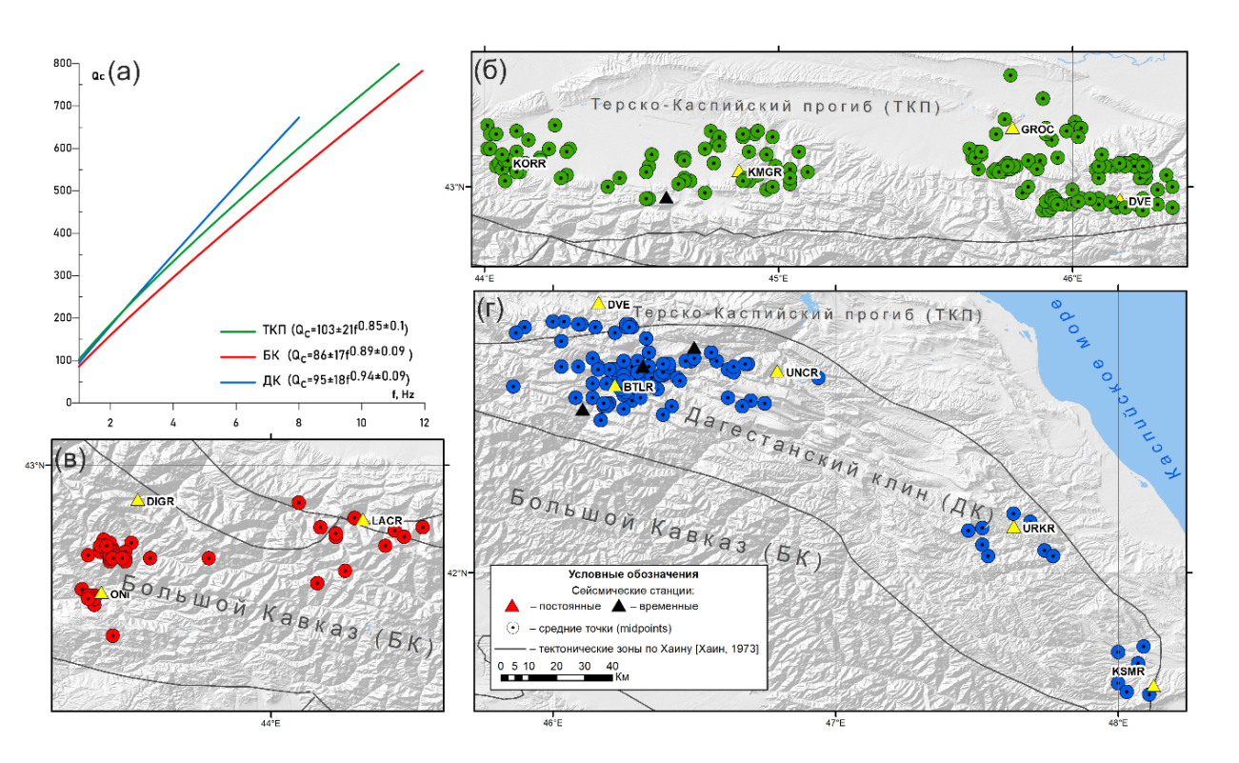
Расчет добротности Q в программе CodaQ
Станция | Q₀ | sd(Q₀₎ | α | sd(α) | Q₄ | sd(Q₄₎ | N
AKT | 78 | 10 | 1.11 | 0.09 | 381 | 49 | 78
ARKR | 106 | 22 | 0.85 | 0.14 | 328 | 66 | 79
BTLR | 95 | 24 | 0.96 | 0.17 | 366 | 74 | 380
BUJR | 91 | 19 | 0.76 | 0.16 | 256 | 43 | 78
D03 | 93 | 19 | 0.94 | 0.12 | 346 | 54 | 189
D04 | 99 | 20 | 0.85 | 0.14 | 316 | 55 | 143
D05 | 98 | 25 | 0.87 | 0.17 | 333 | 70 | 118
D06 | 100 | 21 | 0.90 | 0.16 | 353 | 70 | 224
D07 | 111 | 30 | 0.80 | 0.17 | 355 | 87 | 86
D08 | 94 | 19 | 0.98 | 0.15 | 366 | 65 | 194
D09 | 100 | 21 | 0.80 | 0.15 | 290 | 45 | 83
D10 | 103 | 23 | 0.94 | 0.15 | 404 | 110 | 85
DBC | 95 | 20 | 0.95 | 0.15 | 354 | 80 | 171
DIGR | 88 | 12 | 0.86 | 0.07 | 297 | 45 | 232
DVE | 97 | 20 | 0.88 | 0.10 | 283 | 60 | 784
GROC | 102 | 23 | 0.87 | 0.11 | 313 | 53 | 294
HNZR | 94 | 23 | 0.85 | 0.23 | 305 | 54 | 54
KMGR | 92 | 21 | 0.92 | 0.17 | 299 | 93 | 133
KORR | 98 | 23 | 0.76 | 0.18 | 261 | 55 | 182
KRNR | 97 | 21 | 0.81 | 0.15 | 294 | 57 | 175
KSMR | 89 | 19 | 0.94 | 0.15 | 324 | 74 | 57
LACR | 82 | 25 | 1.03 | 0.22 | 318 | 112 | 165
MRMR | 78 | 21 | 1.08 | 0.14 | 339 | 88 | 80
ONI | 89 | 12 | 0.87 | 0.06 | 307 | 45 | 108
R05 | 88 | 21 | 0.95 | 0.16 | 292 | 64 | 108
STDR | 97 | 26 | 0.74 | 0.17 | 266 | 51 | 93
TLTR | 117 | 30 | 0.91 | 0.23 | 427 | 157 | 202
UNCR | 102 | 27 | 0.84 | 0.17 | 329 | 62 | 216
URKR | 100 | 19 | 0.86 | 0.11 | 325 | 40 | 66
Среднее | 97 | 21 | 0.88 | 0.11 | 317 | 79 | 4912
Q_{c}=97±21∙f ^{0.88±0.11}

Slide 13
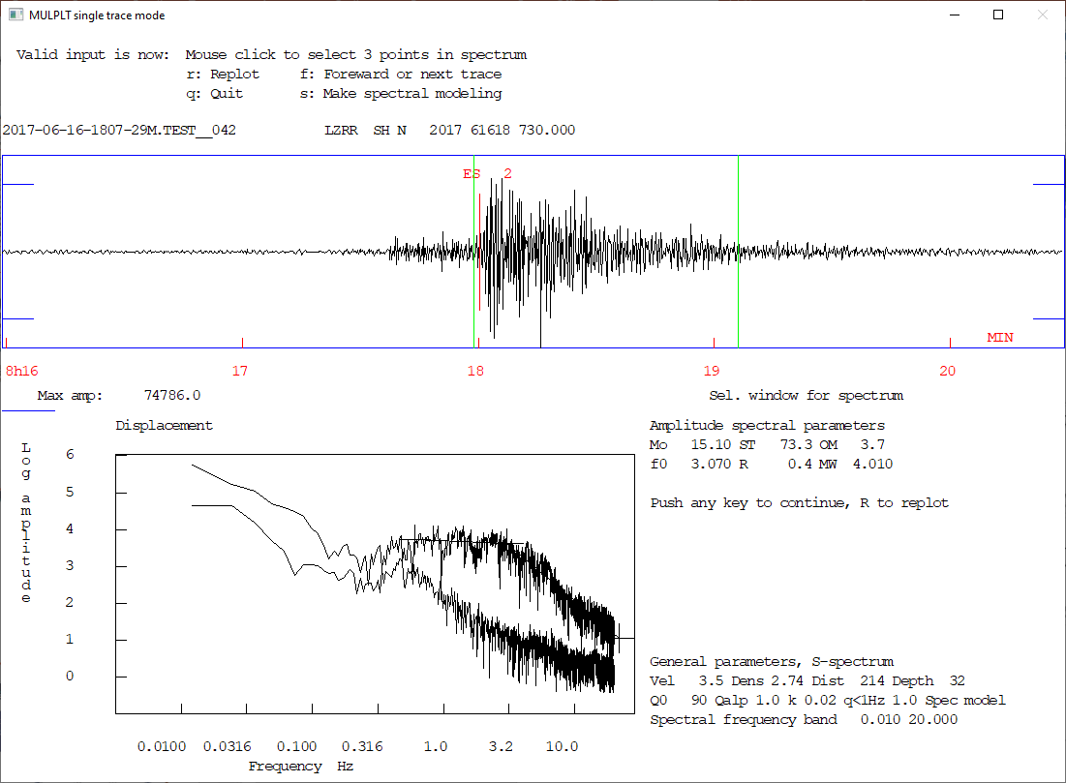
Расчет спектральных и динамических параметров очагов землетрясений
Спектральный анализ в SEISAN основан на модели сейсмического источника по Брюну
Расчет спектра смещения S-волны:
удаление постоянной составляющей
применением синусного тейпера к краевым частям сигнала
быстрое преобразование Фурье
внесение коррекции за затухание
поправки на АЧХ сейсмологической аппаратуры
Определение угловой частоты f_{с} и уровня спектрального плато Ω₀
Ω₀
f₀
Расчет сейсмического момента M₀ и моментной магнитуды M_{w}

Slide 14
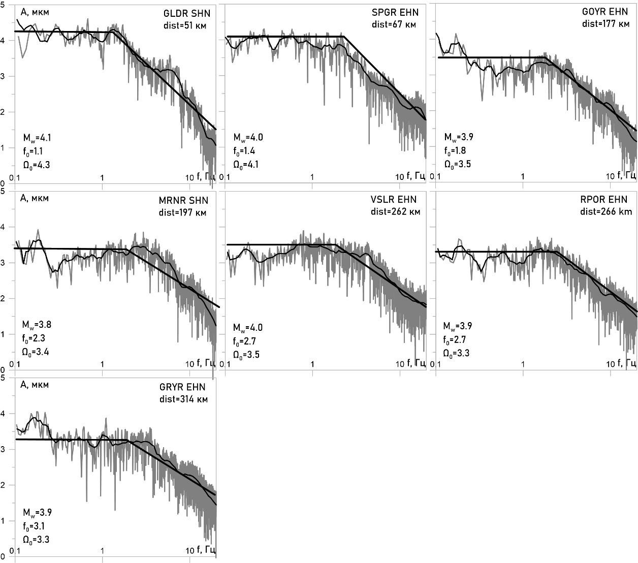
Расчет спектральных и динамических параметров очагов землетрясений
Для каждого из землетрясений рассчитываются соответствующие значения спектральных параметров для каждой сейсмической станции и общее среднее значение.
N | Дата и время (UTC) | Широта град. | Долгота град. | h, км | M_{L} | M_{w} | K_{p} | lgM_{0, Н∙м} | σ, Bar | R, км
1 | 07.02.2016 0:50 | 44.91 | 39.44 | 30 | 3.5 | 3.7 | 10.4 | 14.6 | 45.5 | 0.43
2 | 23.02.2016 10:47 | 43.39 | 41.54 | 8 | 3.4 | 3.3 | 9.9 | 14.1 | 17.5 | 0.43
3 | 06.03.2016 0:57 | 43.23 | 41.76 | 9 | 3.3 | 3.2 | 9.5 | 13.9 | 15.6 | 0.41
4 | 23.05.2016 2:04 | 43.41 | 40.98 | 4 | 3.5 | 3.4 | 9.4 | 14.2 | 4.7 | 0.67
5 | 28.07.2016 6:05 | 42.95 | 41.00 | 6 | 4.0 | 4.0 | 11.1 | 15.1 | 28.9 | 0.87
6 | 27.08.2016 18:00 | 43.36 | 41.03 | 21 | 3.5 | 3.9 | 10.2 | 14.9 | 9.6 | 1.02
7 | 31.08.2016 21:05 | 43.33 | 40.99 | 5 | 2.9 | 3.1 | 9.2 | 13.7 | 7.9 | 0.54
8 | 03.09.2016 11:53 | 43.34 | 40.99 | 6 | 3.5 | 3.8 | 10.1 | 14.8 | 3.3 | 1.08
9 | 21.09.2016 19:27 | 42.47 | 41.04 | 13 | 4.4 | 4.2 | 11.6 | 15.4 | 148.0 | 0.55
10 | 16.10.2016 20:41 | 43.36 | 40.97 | 9 | 2.7 | 3.1 | 9.0 | 13.7 | 5.6 | 0.42
11 | 21.10.2016 21:17 | 45.00 | 41.22 | 26 | 3.4 | 3.6 | 10.0 | 14.5 | 20.4 | 0.45
12 | 30.10.2016 5:27 | 44.20 | 39.66 | 15 | 4.5 | 4.4 | 11.0 | 15.7 | 54.5 | 0.94
13 | 30.04.2017 3:40 | 43.83 | 38.97 | 13 | 3.2 | 3.3 | 9.9 | 14.0 | 3.3 | 0.59
14 | 16.06.2017 18:17 | 44.82 | 36.99 | 32 | 3.8 | 4.0 | 10.7 | 15.1 | 14.8 | 0.82
15 | 24.08.2017 9:14 | 44.21 | 41.60 | 5 | 3.9 | 3.9 | 11.6 | 15.0 | 86.7 | 0.58
16 | 28.09.2017 3:35 | 43.94 | 39.42 | 11 | 3.7 | 3.8 | 10.5 | 14.8 | 5.8 | 1.01
17 | 17.10.2017 1:59 | 44.35 | 41.57 | 20 | 3.3 | 3.4 | 9.9 | 14.2 | 50.2 | 0.27
18 | 26.10.2017 10:24 | 43.35 | 41.12 | 17 | 3.1 | 3.4 | 9.3 | 14.2 | 9.4 | 0.55
19 | 25.11.2017 14:17 | 43.24 | 41.76 | 16 | 3.0 | 3.2 | 9.3 | 13.9 | 7.1 | 0.44
20 | 27.11.2017 15:55 | 44.90 | 37.05 | 39 | 2.8 | 3.2 | 9.1 | 13.8 | 8.1 | 0.38
21 | 20.01.2018 16:28 | 44.76 | 37.39 | 39 | 3.2 | 3.4 | 9.6 | 14.2 | 7.6 | 0.50
22 | 31.01.2018 4:28 | 44.79 | 37.26 | 19 | 3.4 | 3.6 | 10.3 | 14.6 | 14.4 | 0.54
23 | 24.04.2018 20:47 | 44.75 | 37.59 | 40 | 3.7 | 3.9 | 10.5 | 14.9 | 40.3 | 0.56
24 | 26.08.2018 19:07 | 42.58 | 41.01 | 9 | 3.3 | 3.1 | 9.9 | 13.7 | 11.5 | 0.37
25 | 15.10.2018 10:42 | 46.22 | 37.36 | 13 | 4.0 | 4.1 | 11.0 | 15.2 | 26.6 | 0.74
26 | 24.11.2018 22:55 | 44.88 | 38.67 | 2 | 3.5 | 3.8 | 10.3 | 14.9 | 2.0 | 1.46
27 | 25.11.2018 0:05 | 44.86 | 38.69 | 6 | 3.6 | 4.0 | 10.5 | 15.1 | 1.5 | 1.95
28 | 21.05.2019 12:06 | 43.32 | 41.41 | 14 | 3.2 | 3.3 | 9.8 | 14.1 | 22.7 | 0.39
29 | 15.07.2019 6:00 | 44.69 | 37.67 | 36 | 3.0 | 3.3 | 9.2 | 14.1 | 13.6 | 0.45
30 | 18.12.2019 13:24 | 43.97 | 39.81 | 10 | 3.4 | 3.4 | 10.3 | 14.1 | 27.5 | 0.37
31 | 15.03.2020 5:36 | 44.68 | 37.24 | 39 | 3.8 | 3.8 | 10.8 | 14.9 | 39.2 | 0.57
32 | 01.06.2020 13:25 | 45.02 | 37.65 | 17 | 3.4 | 3.7 | 9.9 | 14.6 | 18.4 | 0.66
33 | 01.09.2020 0:59 | 44.00 | 39.17 | 11 | 3.8 | 3.9 | 10.8 | 14.9 | 18.6 | 0.80
34 | 12.12.2020 14:54 | 44.72 | 37.39 | 31 | 3.8 | 3.8 | 10.5 | 14.9 | 35.5 | 0.64
35 | 14.12.2020 10:32 | 44.65 | 37.35 | 41 | 3.1 | 3.5 | 9.3 | 14.3 | 5.7 | 0.55
36 | 13.03.2021 22:15 | 44.69 | 37.46 | 35 | 3.0 | 3.3 | 9.5 | 14.0 | 13.2 | 0.42
37 | 18.04.2021 10:58 | 44.72 | 37.50 | 35 | 3.1 | 3.3 | 9.1 | 14.0 | 5.7 | 0.48
38 | 05.09.2021 23:36 | 44.55 | 38.23 | 38 | 2.9 | 3.2 | 9.6 | 13.8 | 53.3 | 0.25
39 | 11.09.2021 6:33 | 44.46 | 36.80 | 18 | 3.0 | 3.5 | 9.0 | 14.3 | 34.4 | 0.46
40 | 15.12.2021 22:54 | 43.40 | 38.34 | 5 | 3.1 | 3.3 | 9.6 | 14.0 | 10.6 | 0.47

Slide 15
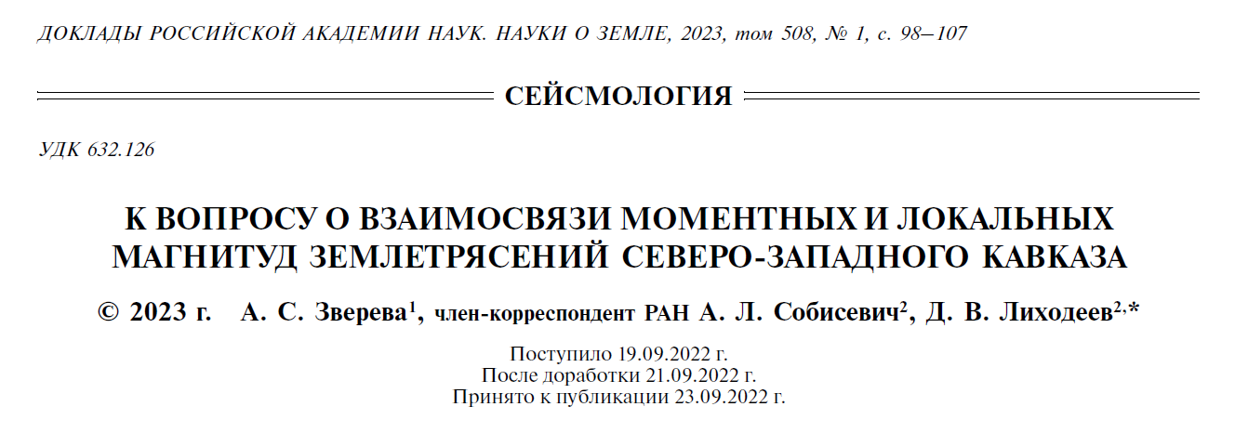
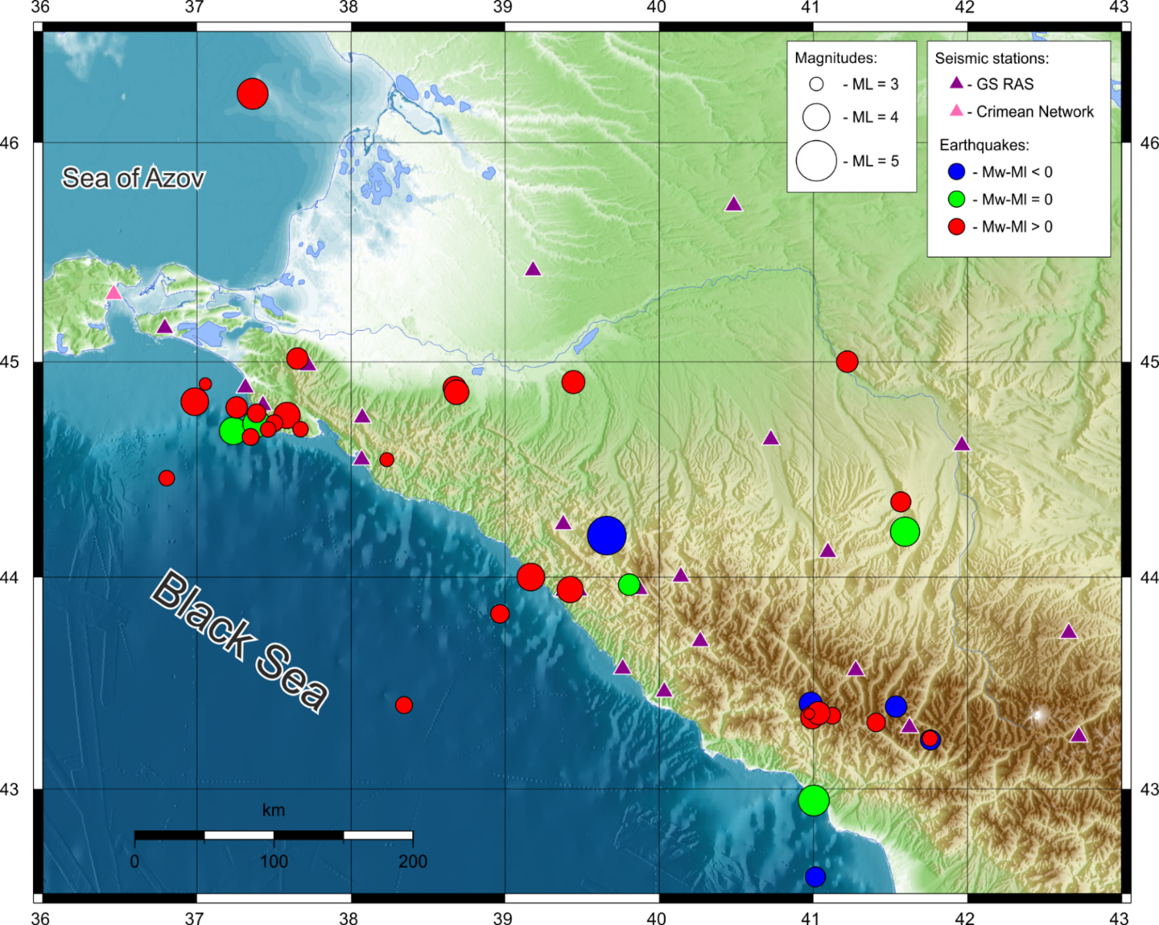
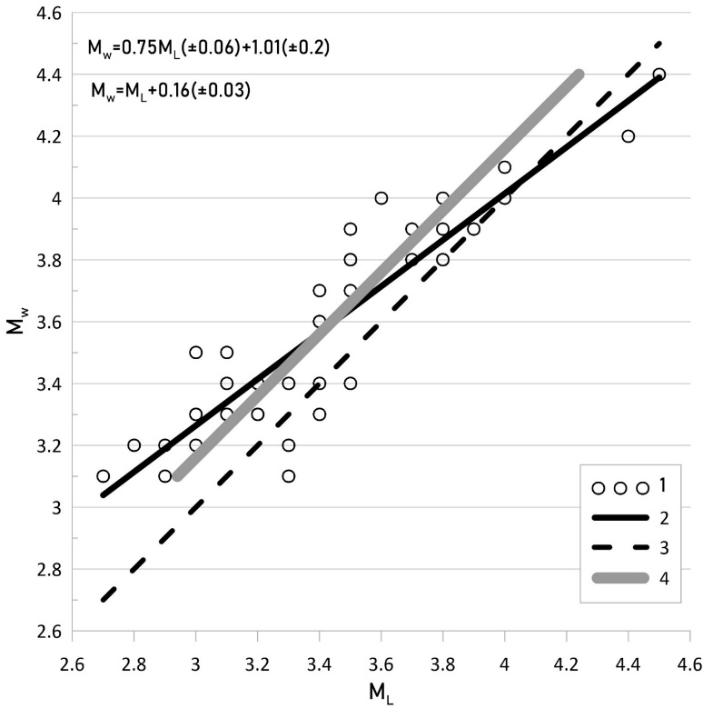
Расчет спектральных и динамических параметров очагов землетрясений Западного Кавказа
Впервые для Северного Кавказа SEISAN был использован для расчета спектральных параметров восьми землетрясений на Западном Кавказе в 2016-2017 гг.
Для 40 землетрясений за период 2016-2021 гг., территории Западного Кавказа выполнен расширенный анализ спектральных и динамических параметров очагов региональных сейсмических событий

Slide 16
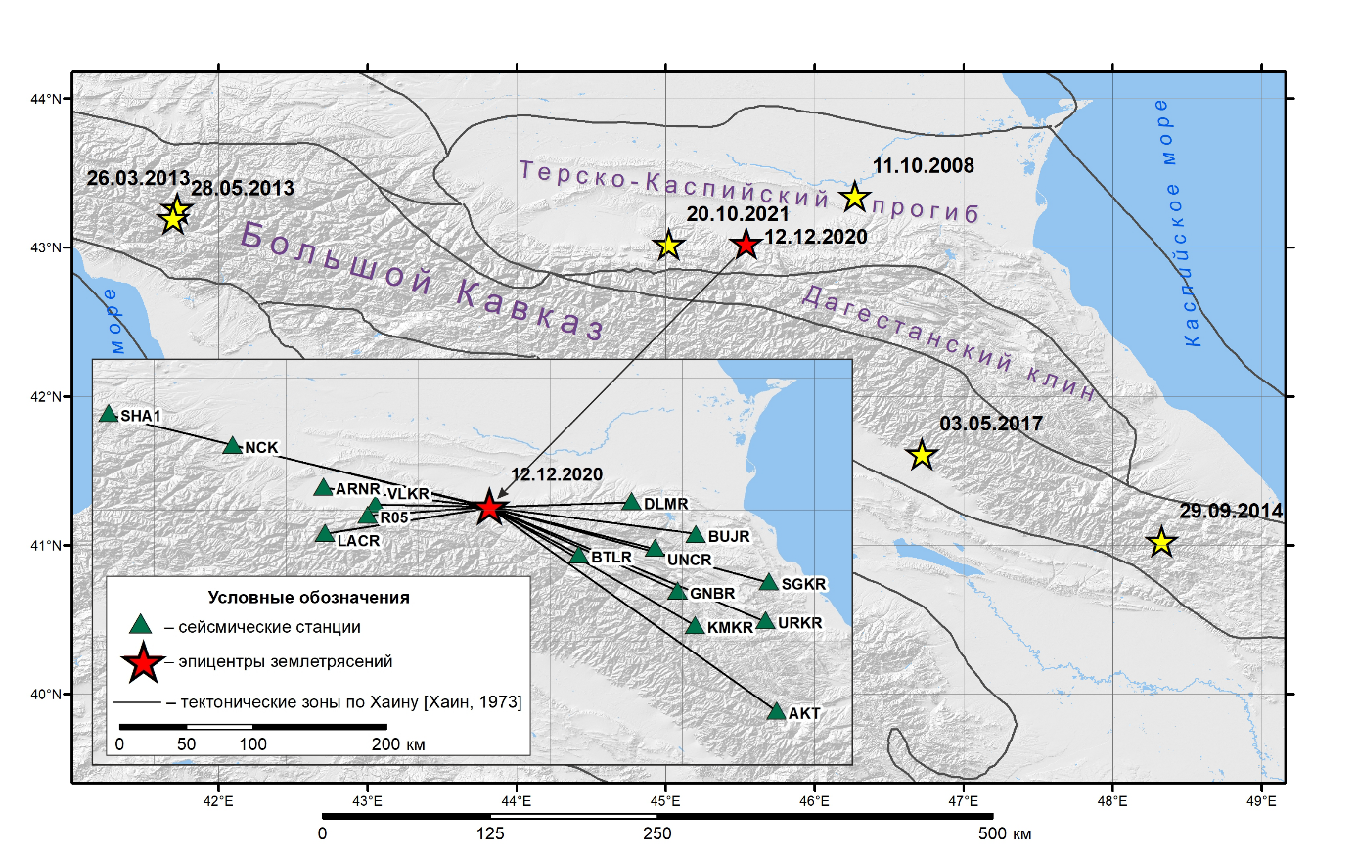
Расчет спектральных и динамических параметров очагов землетрясений Восточного Кавказа
Наиболее сильные землетрясения, обработанные в службе “The Global Centoid-Moment-Tensor” (GCMT), где рассчитаны значения скалярного сейсмического момента M₀ через определение тензора сейсмического момента центроида

Slide 17
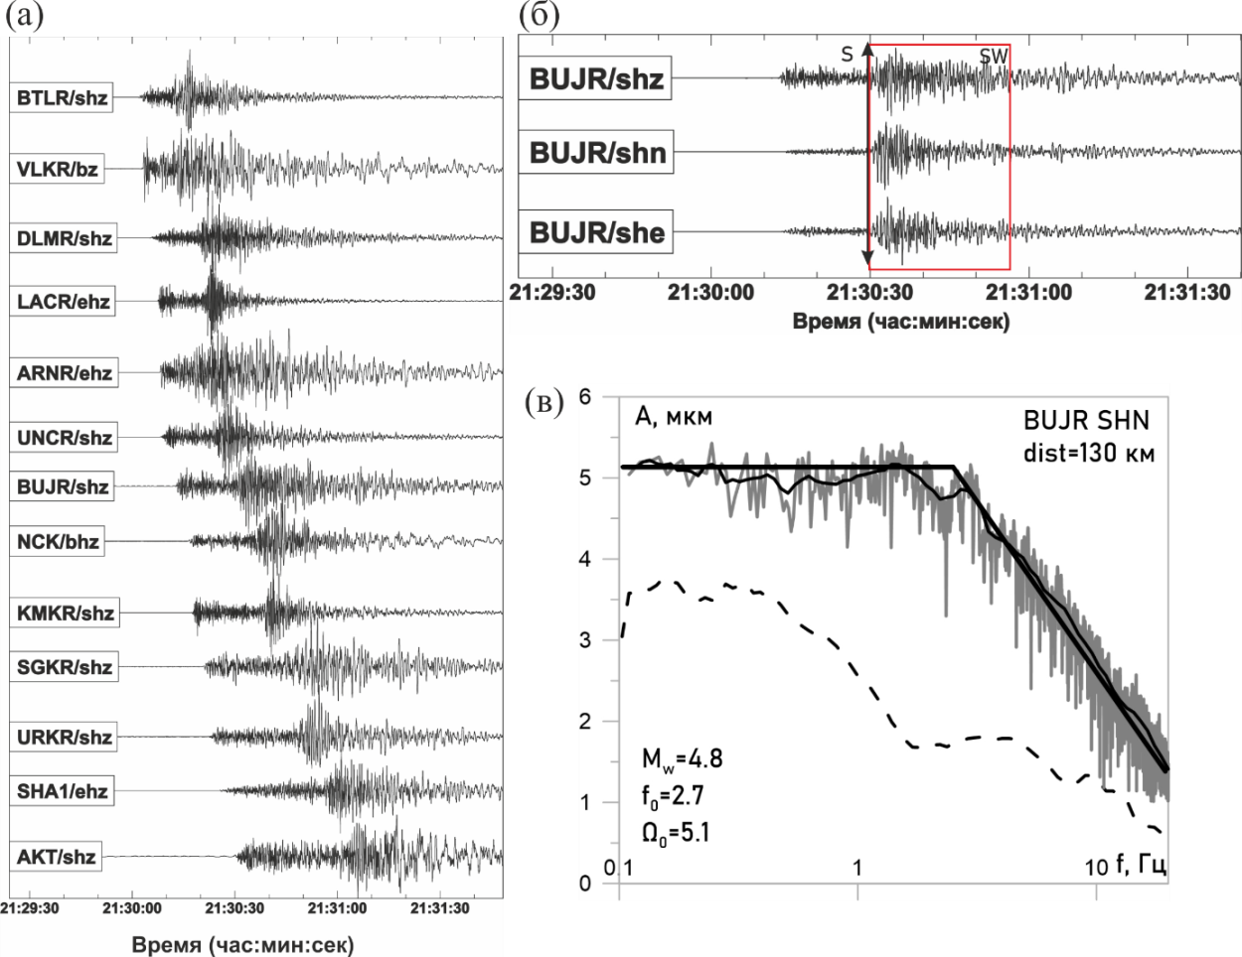
Расчет спектральных и динамических параметров очагов землетрясений Восточного Кавказа
(а) – запись волновых форм землетрясения 12.12.2020 г. на сейсмических станциях, участвующих в расчете; (б) – фрагмент записи волновой формы с выбранным окном для расчета спектра смещений S-волны; (в) –пример аппроксимации амплитудного спектра смещения (A, мкм), поправленного за затухание и геометрическое расхождение, в соответствии с моделью очага Брюна (пунктирной линией показан микросейсмический шум)

Slide 18
Расчет спектральных и динамических параметров очагов землетрясений Восточного Кавказа
Сравнение полученных параметров с глобальным каталогом GCMT
Дата | Источник | Время в очаге (UTC) | Широта | Долгота | h, км | M_{w}/n* | K_{p} | lgM_{0,} Н∙м∙10¹⁶ | f₀**, Гц
11.10.2008 | Авторы | 9:06:11 | 43.35 | 46.27 | 16 | 5.8/1 | 14.5 | 63.0 | 0.68-0.97
 | GCMT | 9:06:15 | 43.40 | 46.19 | 13 | 5.8 |  | 65.6
26.03.2013 | Авторы | 23:35:21 | 43.26 | 41.73 | 6 | 4.8/7 | 11.7 | 2.0 | 0.4-3.6
 | GCMT | 23:35:24 | 43.25 | 41.57 | 18 | 4.9 |  | 2.7
28.05.2013 | Авторы | 0:09:51 | 43.19 | 41.70 | 6 | 5.2/7 | 11.6 | 6.3 | 0.2-1.7
 | GCMT | 0:09:53 | 43.28 | 41.65 | 12 | 5.2 |  | 7.6
29.09.2014 | Авторы | 1:38:08 | 41.02 | 48.33 | 3 | 5.1/7 | 12.3 | 6.3 | 0.2-1.0
 | GCMT | 1:38:09 | 41.42 | 47.76 | 33 | 5.1 |  | 5.7
03.05.2017 | Авторы | 8:53:41 | 41.61 | 46.72 | 32 | 4.9/10 | 12.1 | 3.1 | 0.6-2.8
 | GCMT | 8:53:45 | 42.06 | 46.77 | 58 | 5.1 |  | 5.1
12.12.2020 | Авторы | 21:29:48 | 43.03 | 45.54 | 20 | 4.8/15 | 12.5 | 1.5 | 0.6-3.4
 | GCMT | 21:29:50 | 43.16 | 45.40 | 13 | 4.8 |  | 2.3
20.10.2021 | Авторы | 4:45:40 | 43.02 | 45.02 | 13 | 4.7/8 | 12.1 | 1.2 | 0.4-2.5
 | GCMT | 4:45:41 | 43.22 | 45.59 | 17 | 4.7 |  | 1.7

Slide 19
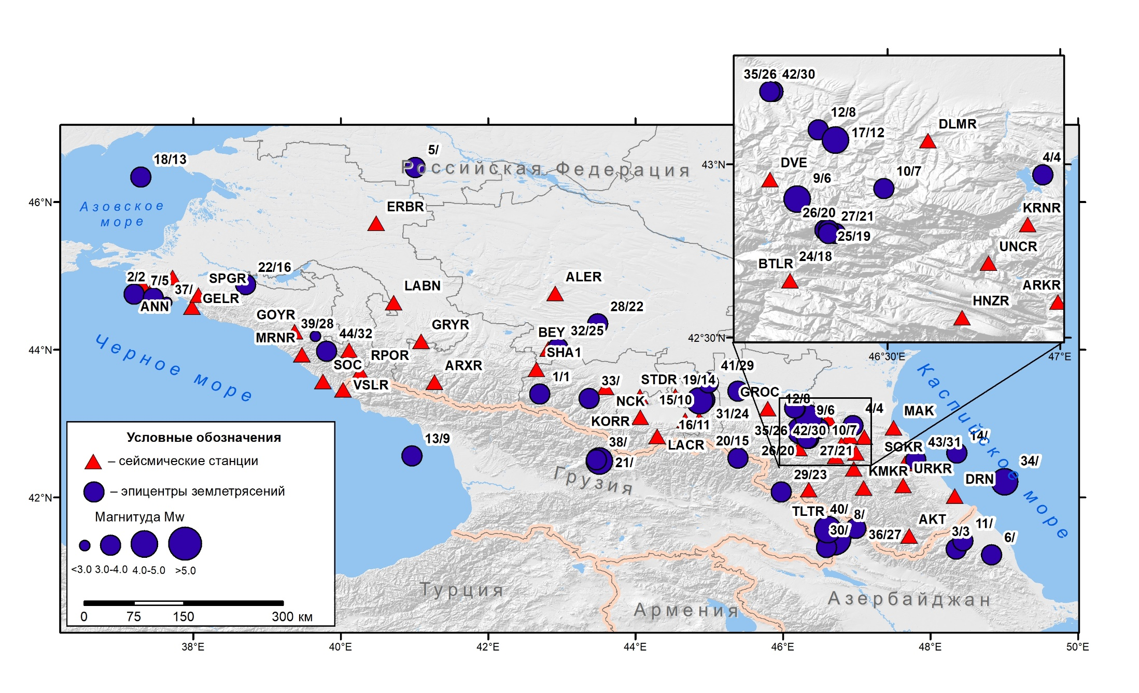
Расчет спектральных и динамических параметров очагов землетрясений Восточного Кавказа
СПЕКТРАЛЬНЫЕ И ОЧАГОВЫЕ ПАРАМЕТРЫ ЗЕМЛЕТРЯСЕНИЙ СЕВЕРНОГО КАВКАЗА В 2018–2019 ГГ.
Землетрясения Северной Евразии
А.С. Зверева¹, Л.С. Малянова², И.П. Габсатарова²

Slide 20
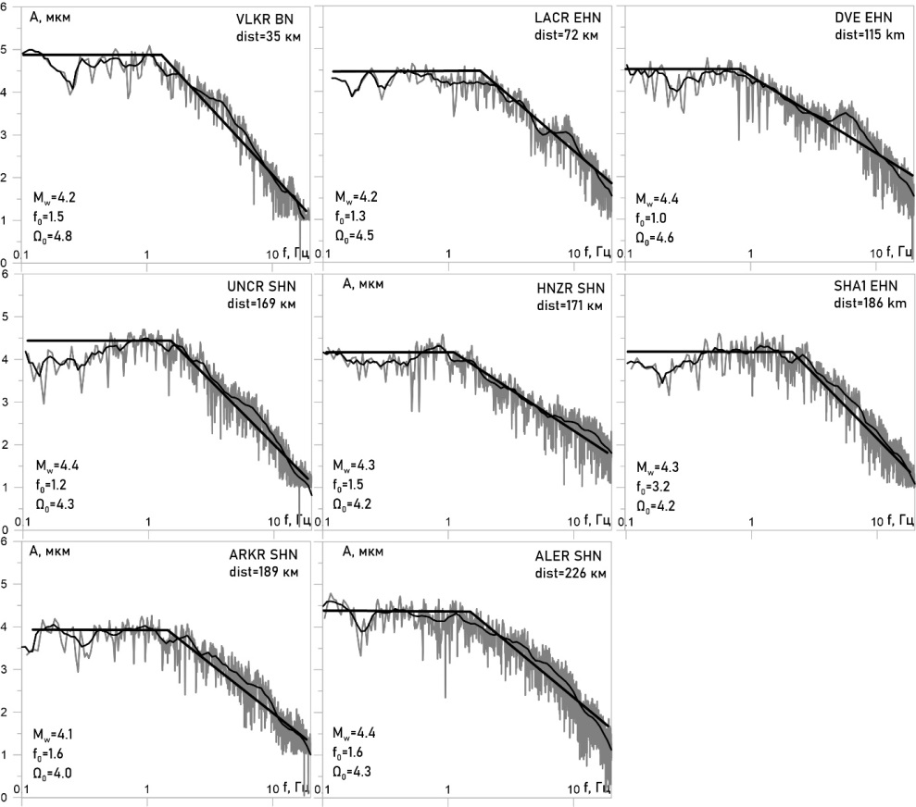
Расчет спектральных и динамических параметров очагов землетрясений Восточного Кавказа
№ | ID в [1] | Дата, | t₀, |  | lg M₀ | SD lg M₀ | ST | SD ST | OM | SD MO, | f₀ |  | R | SD R | Mw | MPVA | K_{P} | M_{0 Н*м}
 |  | обозначение в SEISAN |  |  | SpecAV_MO |  | SpecAV_ST |  | SpecAV_OM |  | SpecAV_f0 |  | SpecAV_R
1 | NC20180329 | 30.01.2018 |  | 18:21:59 | 14.0 | 0.1 | 11 | 7.6 | 3.2 | 0.2 | 3.2 | 0.90 | 0.41 | 0.142 | 3.3 | 4.0 | 9.1 | 1.00E+14
2 | NC20180343 | 31.01.2018 |  | 4:28:55 | 14.6 | 0.1 | 31 | 23.6 | 3.4 | 0.3 | 3.0 | 0.94 | 0.47 | 0.155 | 3.7 | 4.3 | 10.3 | 3.98E+14
3 | NC20180602 | 27.02.2018 |  | 19:03:38 | 15.4 | 0.2 | 29 | 21.0 | 4.2 | 0.2 | 1.7 | 0.50 | 0.85 | 0.244 | 4.2 | 5.0 | 11.1 | 2.51E+15
4 | NC20180954 | 13.04.2018 |  | 0:27:36 | 14.8 | 0.2 | 43 | 57.9 | 3.9 | 0.4 | 2.5 | 0.86 | 0.52 | 0.178 | 3.8 | 5.0 | 11.1 | 6.31E+14
5 | NC20181026 | 24.04.2018 |  | 20:47:40 | 14.9 | 0.2 | 40 | 43.0 | 3.6 | 0.3 | 2.6 | 0.92 | 0.56 | 0.204 | 3.9 | 4.7 | 10.5 | 7.94E+14
6 | NC20181370 | 09.06.2018 |  | 21:49:18 | 15.2 | 0.2 | 23 | 40.8 | 4.5 | 0.4 | 1.3 | 0.62 | 0.89 | 0.306 | 4.1 | 5.0 | 11.6 | 1.58E+15
7 | NC20181525 | 26.06.2018 |  | 19:52:37 | 14.1 | 0.2 | 12 | 8.4 | 3.5 | 0.3 | 2.5 | 0.64 | 0.42 | 0.122 | 3.4 | 4.4 | 9.9 | 1.26E+14
8 | NC20181586 | 05.07.2018 |  | 22:19:33 | 14.8 | 0.2 | 16 | 12.1 | 3.5 | 0.3 | 2.5 | 0.70 | 0.67 | 0.208 | 3.8 | 4.5 | 10.8 | 6.31E+14
9 | NC20181973 | 26.08.2018 |  | 19:07:38 | 13.7 | 0.1 | 12 | 11.3 | 3 | 0.1 | 3.1 | 1.15 | 0.37 | 0.156 | 3.1 | 4.4 | 9.9 | 5.01E+13
10 | NC20182058 | 04.09.2018 |  | 19:02:24 | 14.5 | 0.2 | 9 | 13.8 | 3.5 | 0.3 | 1.9 | 0.66 | 0.67 | 0.212 | 3.6 | 4.4 | 10.3 | 3.16E+14
11 | NC20182062 | 05.09.2018 |  | 2:59:47 | 14.7 | 0.3 | 18 | 22.7 | 3.7 | 0.3 | 2.0 | 0.07 | 0.63 | 0.208 | 3.7 | 4.7 | 10.6 | 5.01E+14
12 | NC20182460 | 14.10.2018 |  | 13:51:28 | 15.0 | 0.2 | 31 | 29.0 | 3.7 | 0.3 | 2.6 | 0.70 | 0.62 | 0.165 | 4.0 | 4.8 | 11.0 | 1.00E+15
13 | NC20182467 | 15.10.2018 |  | 10:42:08 | 15.2 | 0.2 | 27 | 19.6 | 3.8 | 0.2 | 1.9 | 0.52 | 0.74 | 0.215 | 4.1 | 4.8 | 11.0 | 1.58E+15
14 | NC20182496 | 17.10.2018 |  | 15:55:50 | 15.5 | 0.2 | 35 | 29.6 | 4.3 | 0.2 | 1.6 | 0.37 | 0.83 | 0.189 | 4.3 | 5.2 | 11.7 | 3.16E+15
15 | NC20182547 | 22.10.2018 |  | 12:39:50 | 14.7 | 0.2 | 26 | 25.3 | 3.5 | 0.3 | 2.6 | 0.76 | 0.54 | 0.190 | 3.8 | 4.9 | 10.8 | 5.01E+14
16 | NC20182858 | 24.11.2018 |  | 22:55:04 | 14.9 | 0.2 | 2 | 2.8 | 4 | 0.3 | 0.8 | 0.34 | 1.46 | 0.527 | 3.8 | 4.7 | 10.3 | 7.94E+14
17 | NC20182861 | 25.11.2018 |  | 0:05:49 | 15.1 | 0.2 | 2 | 1.7 | 4.2 | 0.3 | 0.7 | 0.28 | 1.95 | 0.695 | 4.0 | 4.6 | 10.5 | 1.26E+15
18 | NC20190267 | 20.01.2019 |  | 10:10:13 | 14.4 | 0.2 | 5 | 4.7 | 3.8 | 0.2 | 1.6 | 0.55 | 0.70 | 0.208 | 3.5 | 4.4 | 10.2 | 2.51E+14
19 | NC20190272 | 20.01.2019 |  | 11:30:34 | 14.0 | 0.2 | 5 | 4.1 | 3.5 | 0.2 | 1.9 | 0.49 | 0.56 | 0.176 | 3.3 | 4.3 | 9.8 | 1.00E+14
20 | NC20190276 | 20.01.2019 |  | 14:22:34 | 13.8 | 0.2 | 2 | 0.6 | 3.3 | 0.2 | 1.8 | 0.45 | 0.58 | 0.142 | 3.1 | 4.2 | 9.6 | 6.31E+13
21 | NC20191000 | 24.03.2019 |  | 20:37:58 | 14.1 | 0.2 | 10 | 7.9 | 3.1 | 0.1 | 2.9 | 1.11 | 0.45 | 0.142 | 3.4 | 4.4 | 9.8 | 1.26E+14
………………………………..
31 | NC20193613 | 18.12.2019 |  | 13:24:41 | 14.1 | 0.2 | 28 | 41.9 | 3.5 | 0.4 | 3.6 | 1.80 | 0.37 | 0.156 | 3.4 | 4.7 | 10.3 | 1.26E+14
Всего расчет был проведен для 32 землетрясений

Slide 21
Заключение
Полученные результаты говорят о достоверности спектральных параметров, рассчитанных в программном комплексе SEISAN по отработанной методике. Это позволит внедрить данную методику в практику составления регионального каталога.
Полученные параметры показывают особенности очагов землетрясений в районе исследования, необходимые для дальнейшего изучения сейсмической опасности региона и составления прогнозов.
Также рассчитанные значения моментной магнитуды M_{w} являются наиболее универсальными энергетическими характеристиками сейсмических событий и являющейся наиболее предпочтительной магнитудой в каталогах землетрясений, как рекомендовано IASPEI

Slide 22
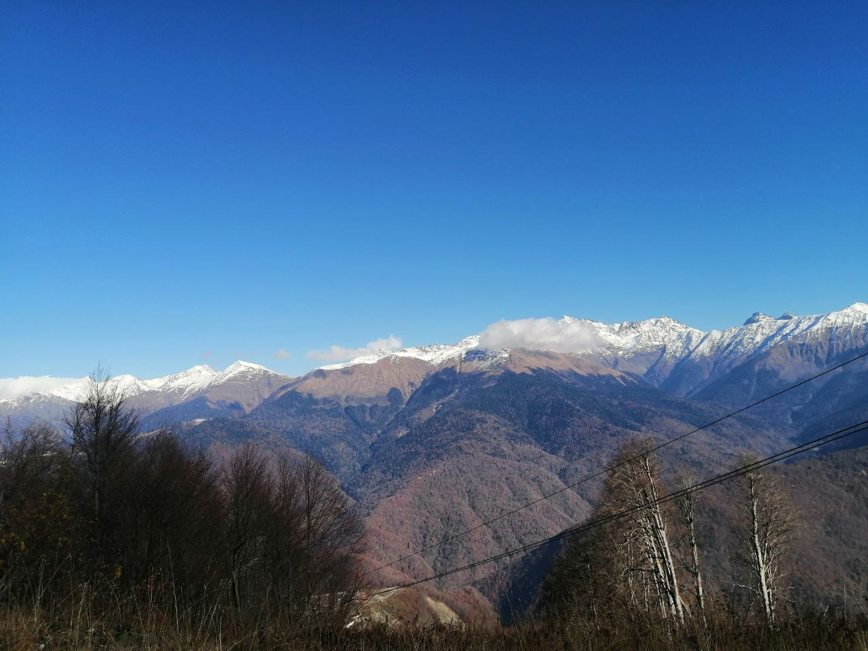
Спасибо за внимание!

